Slide 1

Принцип действия турбомашин
Доцент каф. ТДЛА Самарского университета,
Батурин Олег Витальевич
443086 г. Самара, Московское шоссе 34, комн. 336-5 Tel: (846)267-45-94
oleg.v.baturin@gmail.com
Самара 2020

Slide 2
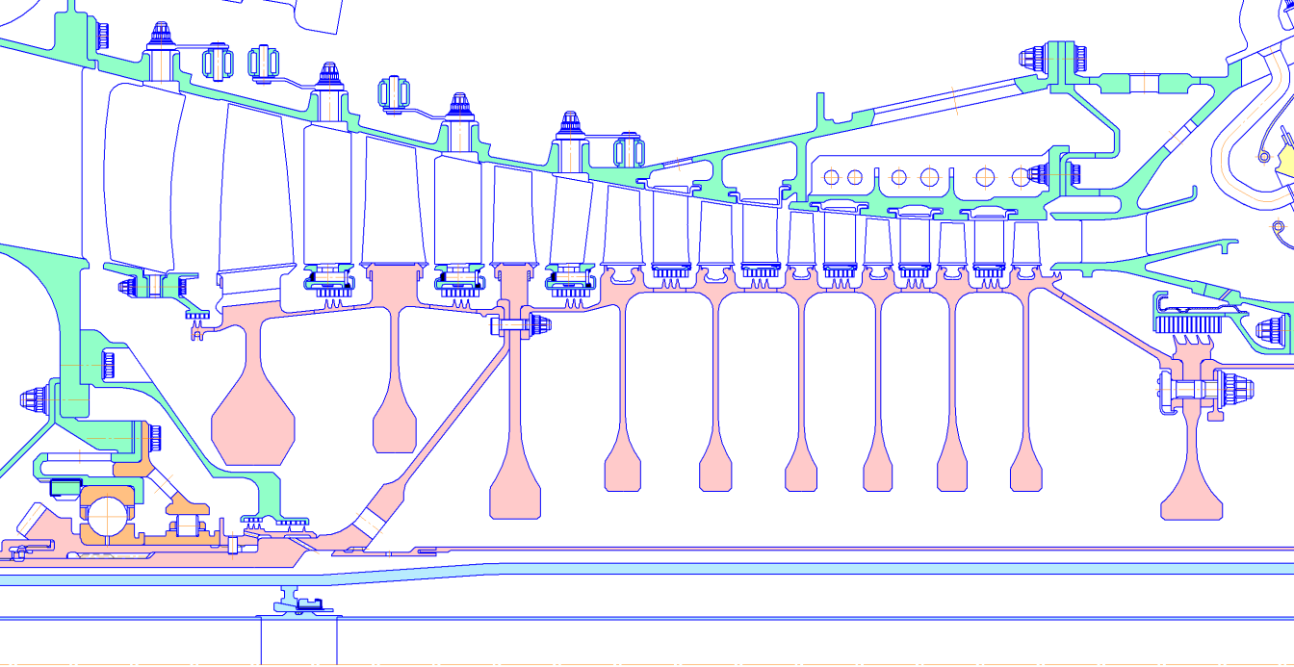
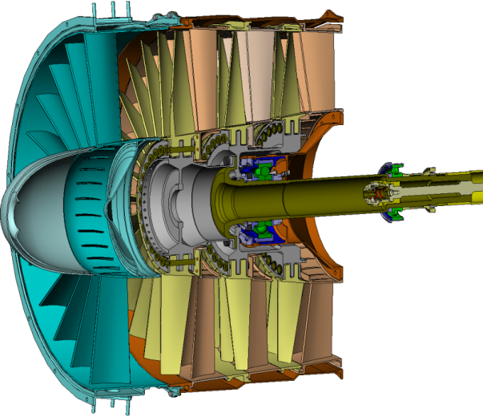
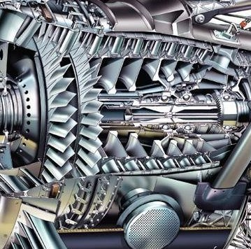
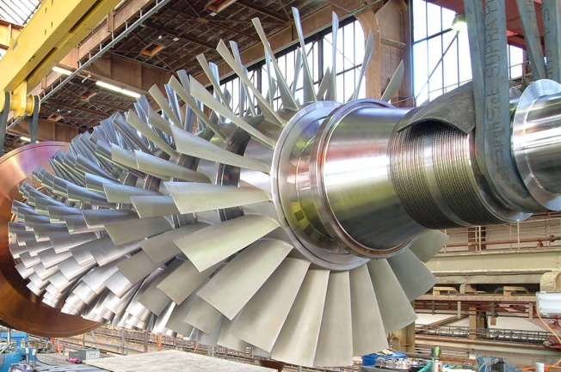
Компрессор. Общие сведения
Компрессор – устройство, предназначенное для непрерывного сжатия рабочего тела до требуемого уровня степени повышения давления за счет постоянного подвода механической энергии к потоку рабочего тела
2

Slide 3
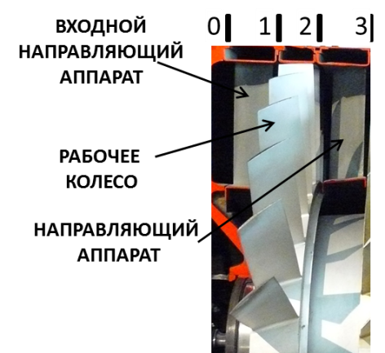
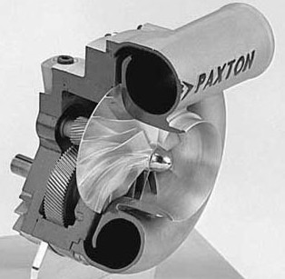
Классификация Компрессоров
Классификация компрессоров:
По числу ступеней:
одноступенчатые, многоступенчатые
По направлению движению рабочего тела: осевые и центробежные
Элементы ступени осевого компрессора
Одноступенчатый центробежный компрессор
Многоступенчатый осевой компрессор
Современный компрессор должен:
Иметь высокий КПД
Работать в течении требуемого ресурса
Иметь малые размеры и вес
Быть технологичным и удобным в эксплуатации
Иметь широкий диапазон устойчивой работы
3

Slide 4
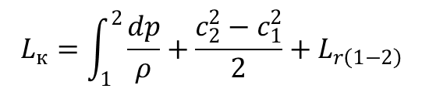


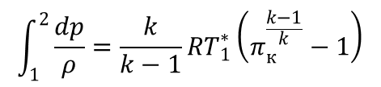
Принцип действия Компрессора
В рабочем колесе компрессора подводится механическая работа:
$$L_{к}=\int_{1}^{2}{\frac{dp}{ρ}}+\frac{c_{2}^{2}−c_{1}^{2}}{2}+L_{r\left(1−2\right)}$$
Уравнение Бернулли
В РК расходуется на:
- Увеличение потенциальной энергии сжатого газа в РК (увеличение давления)
- Изменение кинетической энергии в РК
- Преодоление гидравлических потерь в проточной части РК
$$\int_{1}^{2}{\frac{dp}{ρ}}=\frac{k}{k−1}RT_{1}^{∗}\left(π_{к}^{\frac{k−1}{k}}−1\right)$$
$$\frac{c_{2}^{2}−c_{1}^{2}}{2}$$
$$L_{r\left(1−2\right)}$$
Куда должна направиться большая часть энергии?
4

Slide 5



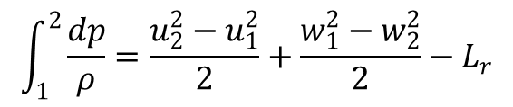
Принцип действия Компрессора
Что необходимо сделать для того, чтобы давление в РК увеличилось?
$$\int_{1}^{2}{\frac{dp}{ρ}}=\frac{u_{2}^{2}−u_{1}^{2}}{2}+\frac{w_{1}^{2}−w_{2}^{2}}{2}−L_{r}$$
Уравнение энергии в механической форме в относительном движении
Давление увеличивается за счет:
движения рабочего тела в поле центробежных сил
торможения потока в относительном движении
$$\frac{u_{2}^{2}−u_{1}^{2}}{2}$$
$$\frac{w_{1}^{2}−w_{2}^{2}}{2}$$
Как из этого сделать компрессор?
5

Slide 6
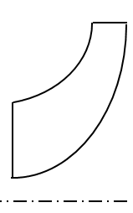
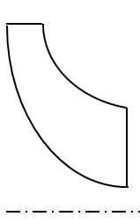
Принцип действия Компрессора
Движение рабочего тела в поле действия центробежных сил:
$$\int_{1}^{2}{\frac{dp}{ρ}}=\frac{u_{2}^{2}−u_{1}^{2}}{2}+\frac{w_{1}^{2}−w_{2}^{2}}{2}−L_{r}$$
Уравнение энергии в механической форме в относительном движении
Окружная скорость в компрессоре должна увеличиваться: u₂ > u₁
Поток должен покидать компрессор на большем радиусе, чем входил: r₂ > r₁
Вариант 1
Вариант 2
c₂
c₁
r₂
r₁
c₁
c₂
r₁
r₂
6

Slide 7
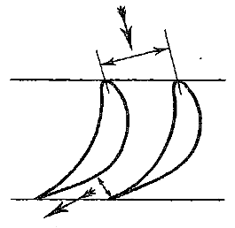
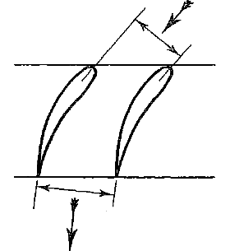
Принцип действия Компрессора
Торможение потока в относительном движении:
$$\int_{1}^{2}{\frac{dp}{ρ}}=\frac{u_{2}^{2}−u_{1}^{2}}{2}+\frac{w_{1}^{2}−w_{2}^{2}}{2}−L_{r}$$
Уравнение энергии в механической форме в относительном движении
Скорость в относительном движении должна уменьшаться: w₁ > w₂
Канал между лопатками должен расширяться (диффузорный)
Вариант 1
Вариант 2
Меньший угол (β₁)
Больший угол (β₂)
Для получения диффузорной формы межлопаточного канала, угол потока на входе должен быть меньше угла на выходе: β₂ > β₁
7

Slide 8
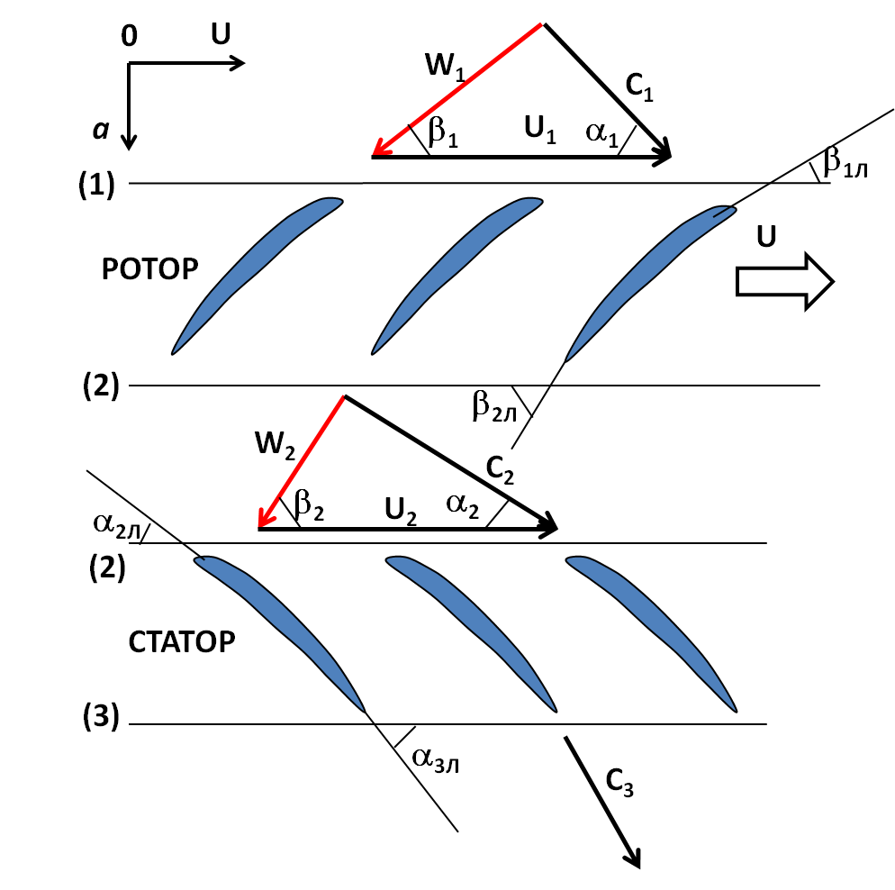
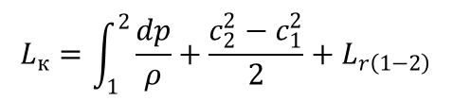
Принцип действия Компрессора
Схема течения в ступени компрессора
Уравнение Бернулли для РК
В рабочем колесе растет абсолютная скорость с₂ > с₁
Значительная часть механической энергии переходит в кинетическую
Увеличение давления -недостаточно
Рабочая лопатка ориентируется по вектору w
$$L_{к}=\int_{1}^{2}{\frac{dp}{ρ}}+\frac{c_{2}^{2}−c_{1}^{2}}{2}+L_{r\left(1−2\right)}$$
Абсолютная скорость с из-за подвода работы
Рабочая лопатка ориентируется по вектору с
Как увеличить давление?
Затормозить поток за рабочим колесом в направляющем аппарате
8

Slide 9
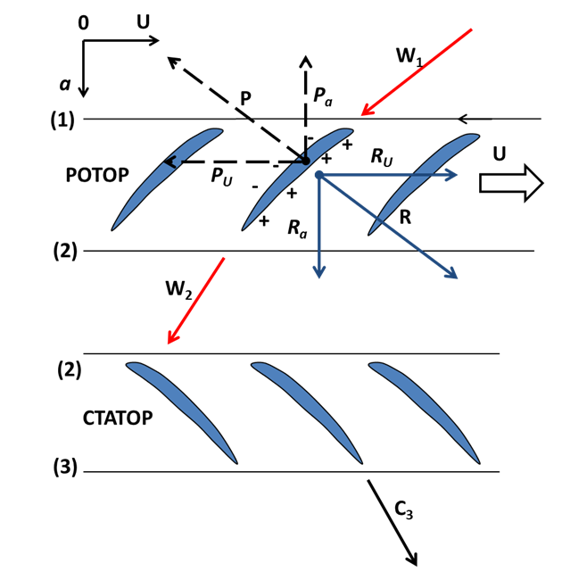


Принцип действия Компрессора
Силы, действующие в рабочем колесе осевого компрессора
Уравнение количества энергии
$$P_{u}=−R_{u}=G_{в}\left(c_{1u}−c_{2u}\right)$$
Сила P_{u} мешает движению потока
$$P_{а}=−R_{а}=G_{в}\left(c_{1а}−c_{2а}\right)+\left(р_{1}−р_{2}\right)th$$
Рабочее колесо компрессора выполняет следующие функции:
Подводит работу к потоку
Проталкивает рабочее тело
Увеличивает давление
Сила R_{а} проталкивает рабочее тело через компрессор
Сила R_{u} подводит работу к потоку
9

Slide 10
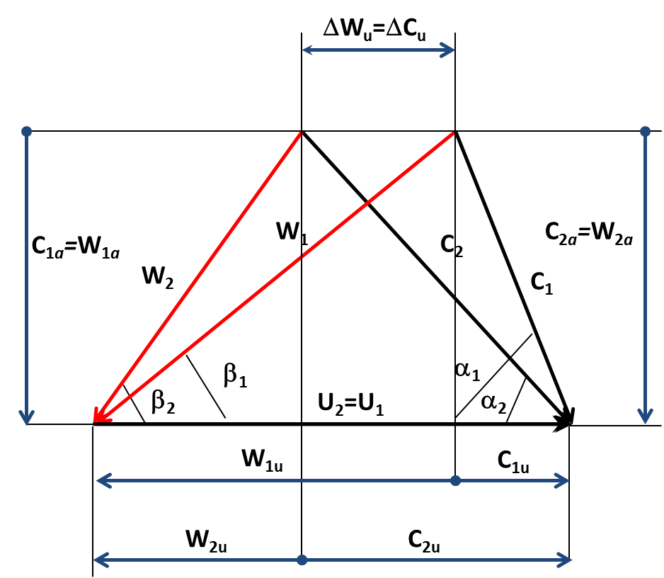
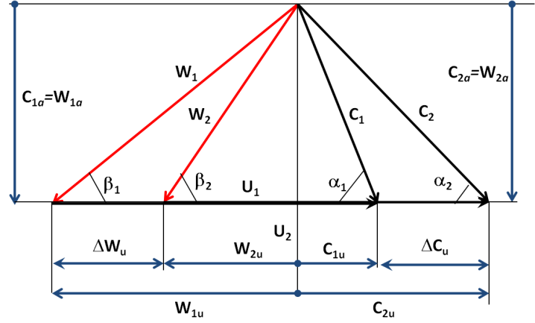
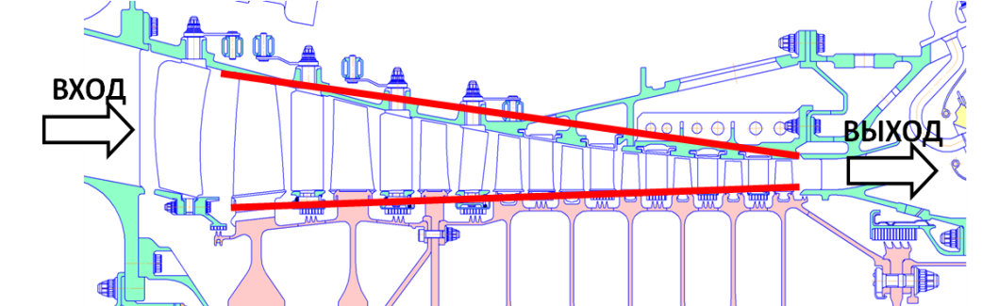
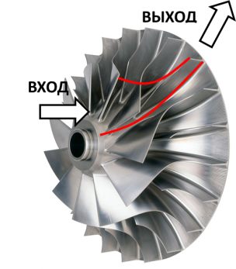
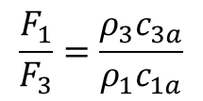
Принцип действия Компрессора
Планы скоростей ступени компрессора
Форма проточной части компрессора
Плотность рабочего тела увеличивается
Осевая скорость меняется мало
Осевая площадь уменьшается к выходу
Высота лопатки уменьшается к выходу
Уравнение неразрывности
$$\frac{F_{1}}{F_{3}}=\frac{ρ_{3}c_{3a}}{ρ_{1}c_{1a}}$$
10

Slide 11
Изменение параметров в ступени компрессора
Относительная скорость в РК снижается из-за торможения потока в межлопаточных каналах ротора (w₁ > w₂)
1
2
3
РК
НА
Абсолютная скорость в РК растет из-за подвода механической работы (c₂ > c₁)
r
0
a
ω
Абсолютная скорость в НА падает из-за торможения потока в межлопаточных каналах статора(с₂ > с₃)
w
p
Статическое давление увеличивается из-за торможения потока в межлопаточных каналах РК и НА
p
С
С
11

Slide 12
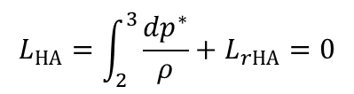



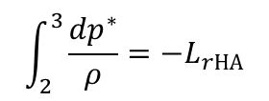
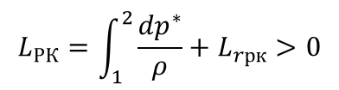


Изменение параметров в ступени компрессора
Уравнения энергии для РК:
1
2
3
$$i_{2}−i_{1}=\frac{w_{1}^{2}−w_{2}^{2}}{2}+\frac{u_{2}^{2}−u_{1}^{2}}{2}$$
$$L_{РК}≫0$$
РК
НА
$$L_{РК}=i_{2}^{∗}−i_{1}^{∗}$$
r
Уравнения энергии для НА:
0
a
ω
$$L_{НА}=\left(i_{3}−i_{2}\right)+\frac{c_{3}^{2}−c_{2}^{2}}{2}=0$$
Т*
В НА работа
не подводится
$$L_{НА}=i_{3}^{∗}−i_{2}^{∗}=0$$
Т*
Уравнение энергии в механической форме:
т
$$L_{РК}=\int_{1}^{2}{\frac{{dp}^{∗}}{ρ}}+L_{rрк}>0$$
т
В РК полное давление увеличивается
p*
$$L_{НА}=\int_{2}^{3}{\frac{{dp}^{∗}}{ρ}}+L_{rНА}=0$$
В НА полное давление не меняется (незначительно снижается из-за потерь)
p*
$$\int_{2}^{3}{\frac{{dp}^{∗}}{ρ}}=−L_{rНА}$$
12

Slide 13



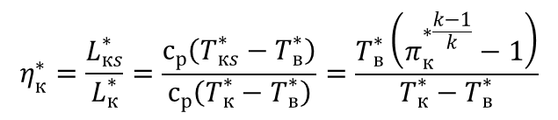
Преобразование энергии в ступени компрессора
Степень повышения давления: Показывает во сколько раз в компрессоре растет давление
КПД компрессора:
$$η_{к}^{∗}=\frac{L_{кs}^{∗}}{L_{к}^{∗}}=\frac{с_{р}\left(T_{кs}^{∗}−T_{в}^{∗}\right)}{с_{р}\left(T_{к}^{∗}−T_{в}^{∗}\right)}=\frac{T_{в}^{∗}\left(π_{к}^{∗\frac{k−1}{k}}−1\right)}{T_{к}^{∗}−T_{в}^{∗}}$$
$$π_{к}^{∗}=\frac{р_{к}^{∗}}{р_{в}^{∗}}$$
Баланс энергии в ступени компрессора
Изоэнтропический
напор, L*_{стs}
$${L_{стs}}^{∗}=\frac{k}{k−1}R{T_{в}}^{∗}\left(π_{ст}^{∗\frac{k−1}{k}}−1\right)$$
Поток
Лопатки
$$L_{u}=\left(u_{2}с_{2u}−u_{1}с_{1u}\right)$$
Напор на рабочем колесе, L_{u}
Источник энергии
Затраченный напор, L_{к}
Потери на дополнительное
объемное сжатие
Гидравлические потери
Дисковые потери
Потери в радиальном зазоре
13

Slide 14
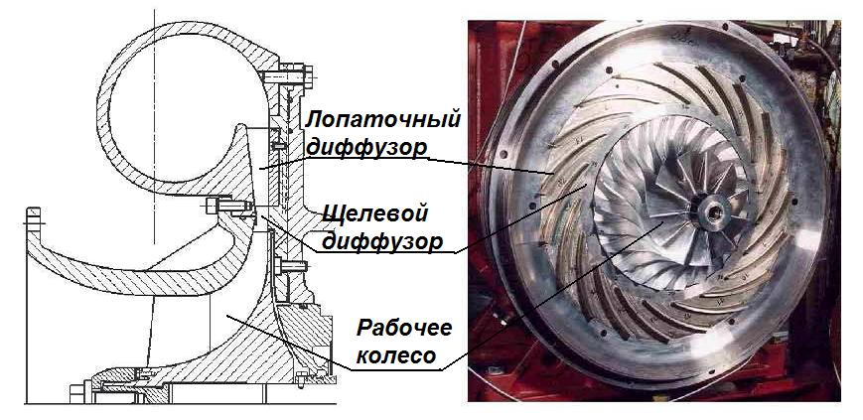
Особенности рабочего процесса в ЦБК
Схема ступени ЦБК
Достоинства ЦБК
Простая конструкция
Хорошо переносят повреждения
Высокая степень повышения давления в ступени
Высокий КПД при низких расходах рабочего тела
Мало чувствительны к загрязнению
Малая длина
Недостатки ЦБК
Низкий КПД при больших расходах
Трудно реализовать многоступенчатое сжатие
Большие диаметральные размеры
14

Slide 15
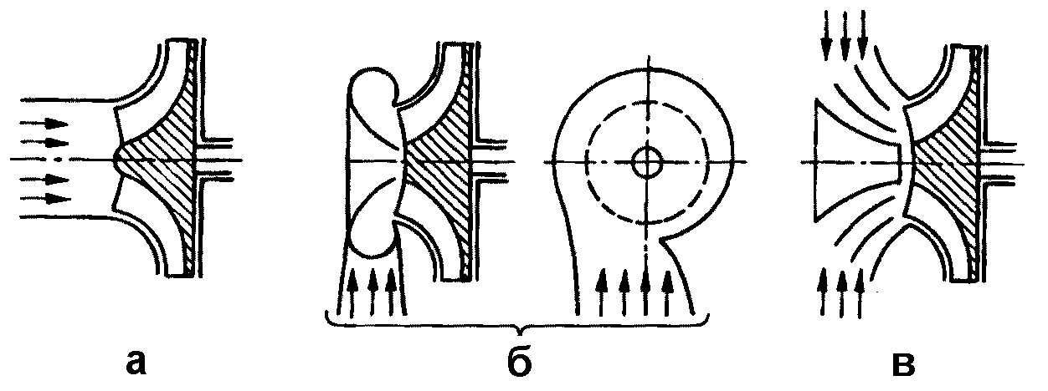
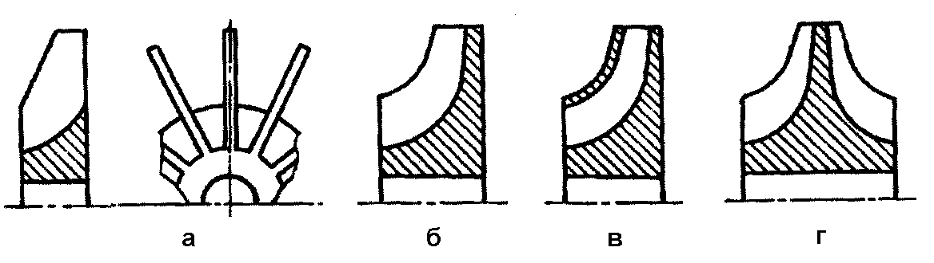
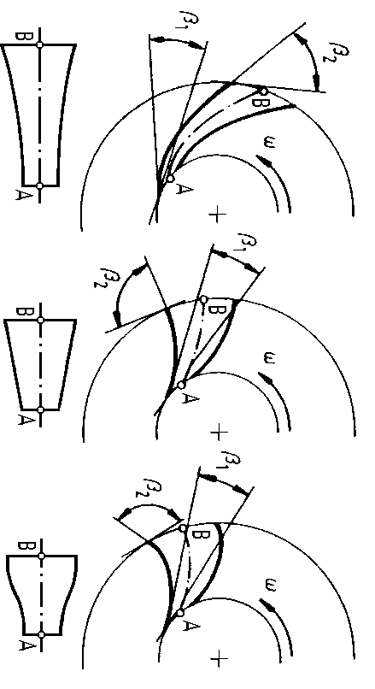
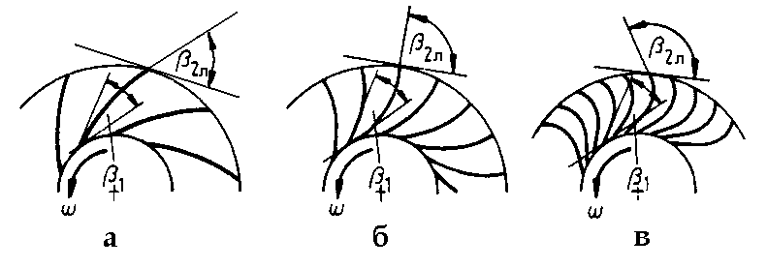
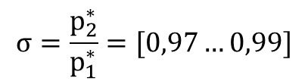
Особенности рабочего процесса в ЦБК
Входное устройство
Работа характеризуется коэффициентом восстановления полного давления
$$σ=\frac{р_{2}^{∗}}{р_{1}^{∗}}=[0,97…0,99]$$
Осевое
Улитка
Коленообразное
Рабочее колесо
Открытое
Полуоткрытое
Закрытое
Двустороннее
Против вращения
Радиальные
По вращению
15

Slide 16
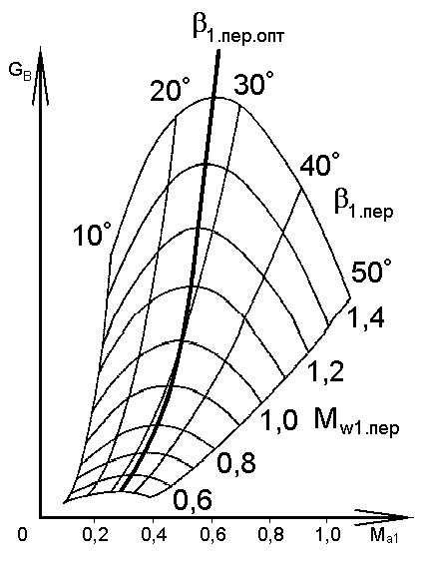
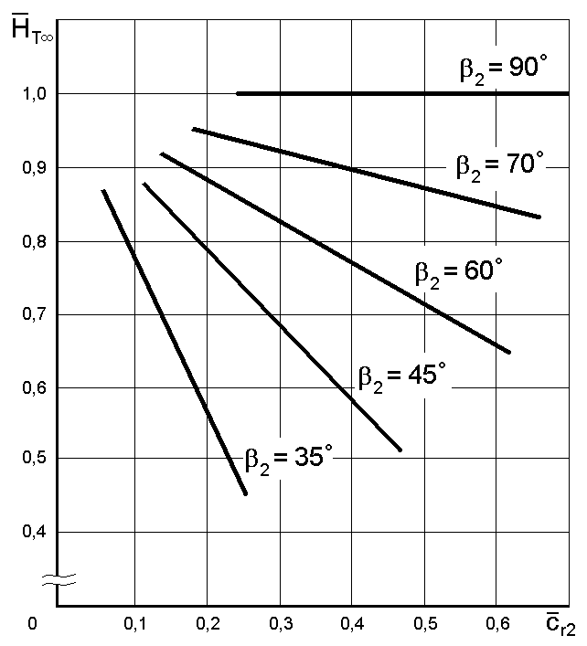
Особенности рабочего процесса в ЦБК
Вход в рабочее колесо
Треугольник скоростей на входе в ЦБК
Влияние угла входа потока на расход рабочего тела через ЦБК
Выход из рабочего колеса при бесконечном числе лопаток
Треугольник скоростей на выходе ЦБК
Угол выхода совпадает с лопаточным
16

Slide 17



Особенности рабочего процесса в ЦБК
Выход из рабочего колеса при конечном числе лопаток
Силы, действующие на элемент рабочего тела
Ускорение Кориолиса:
Сила Кориолиса:
Удельная работа преодоления сил Кориолиса:
Эпюры давления и скоростей в РК
Уравнение энергии:
$$L_{т}=\frac{с_{2}^{2}−с_{1}^{2}}{2}+\frac{u_{2}^{2}−u_{1}^{2}}{2}+\frac{w_{1}^{2}−w_{2}^{2}}{2}$$
$$\frac{с_{2}^{2}−с_{1}^{2}}{2}+\frac{w_{1}^{2}−w_{2}^{2}}{2}$$
Работа по преодолению газовых сил
$$\frac{u_{2}^{2}−u_{1}^{2}}{2}$$
Работа по преодолению сил Кориолиса
17

Slide 18
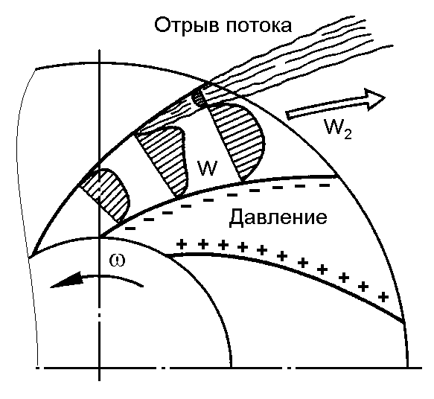

Особенности рабочего процесса в ЦБК
Выход из рабочего колеса при конечном числе лопаток
Треугольник скоростей на выходе ЦБК (реальный)
Эпюры давления и скоростей в РК
Угол выхода
не совпадает с лопаточным
Поток отклоняется от направления, задаваемого лопатками против вращения на 10…15°. Это уменьшает работу ступени
Расчет теоретического напора ЦБК
$$L_{т}={μ{∙u}_{2}c}_{2u∞}−{u_{1}∙c}_{1u}$$
Учет отклонения потока за РК ЦБК
Критерий Де Хеллера
18

Slide 19
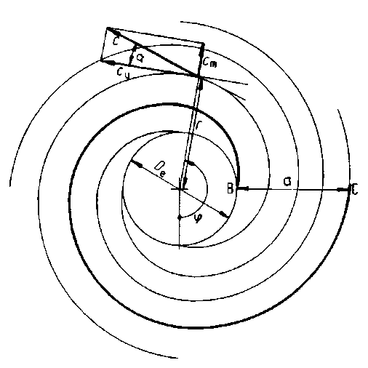
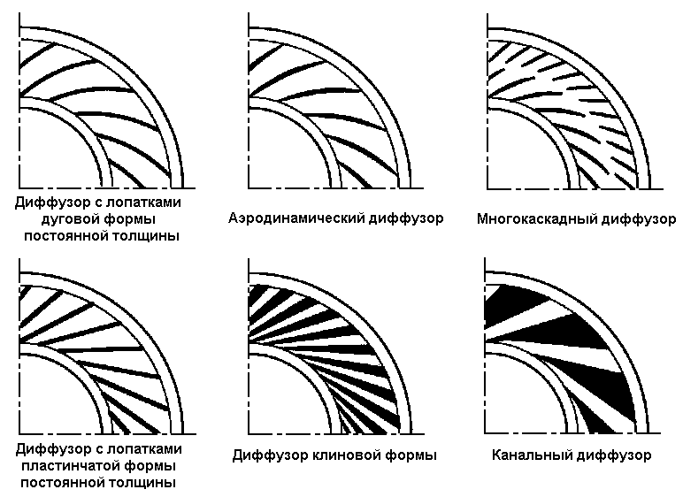
Особенности рабочего процесса в ЦБК
Безлопаточный диффузор
Баланс моментов
Угол потока
Угол потока в лопаточном диффузоре мало меняется. Поток движется по логарифмической спирали
Баланс расходов
Лопаточные диффузоры
19

Slide 20
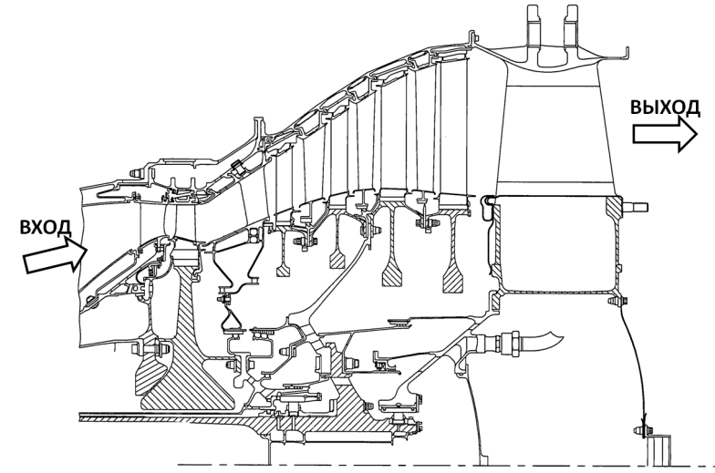
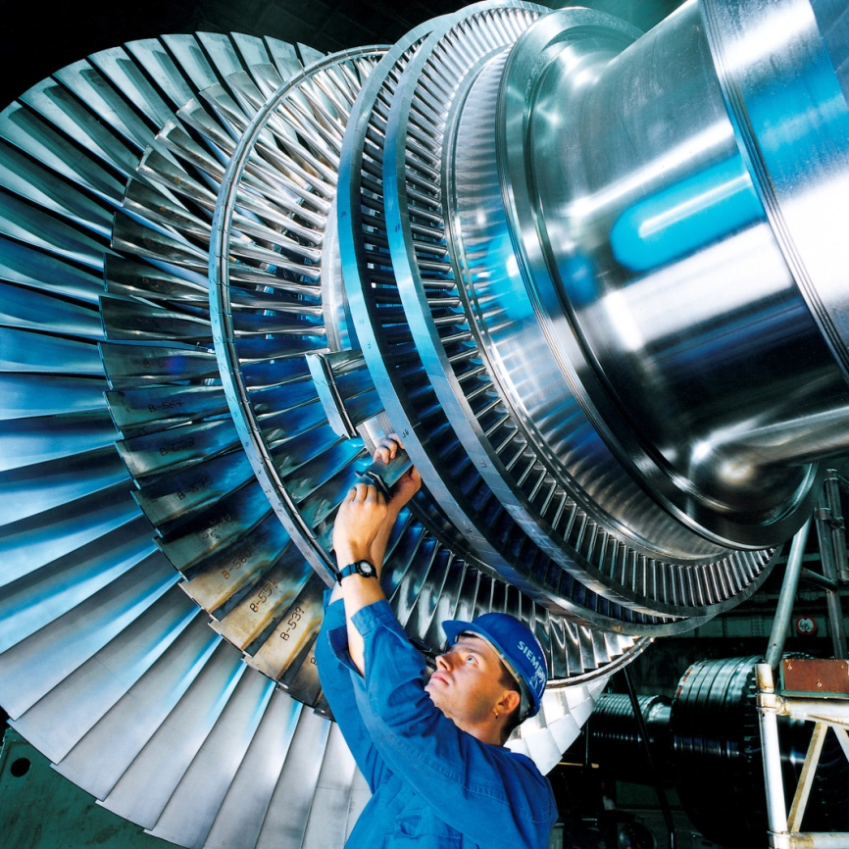
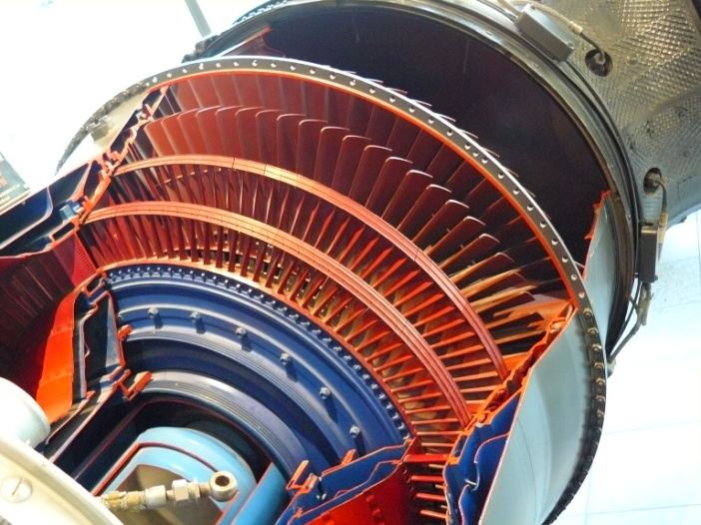


Турбина. Общие сведения
Турбина – лопаточная машина, в которой происходит непрерывный отбор энергии от сжатого и нагретого газа и преобразование ее в механическую энергию вращения ротора
Для функционирования турбины необходимо создать разность давления между входом и выходом
Расширение газа характеризуется степенью расширения газа:
По заторможенным параметрам
$$π_{т}^{∗}=\frac{р_{0}^{∗}}{р_{2}^{∗}}$$
По статическим
параметрам
$$π_{т}^{}=\frac{р_{0}^{∗}}{р_{2}^{}}$$
20

Slide 21
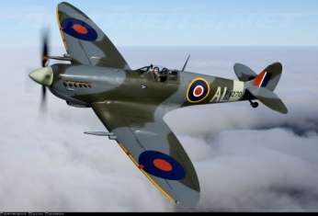
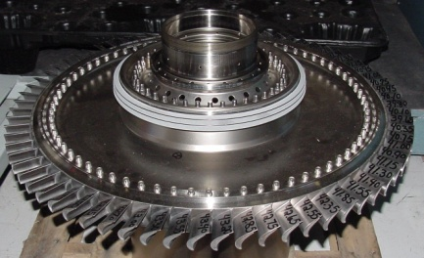
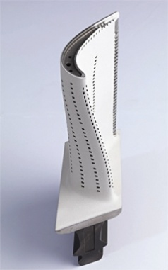
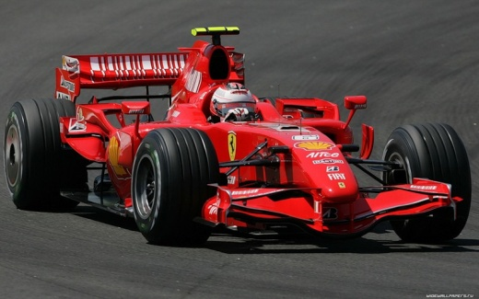
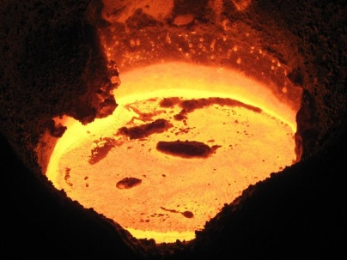
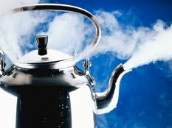
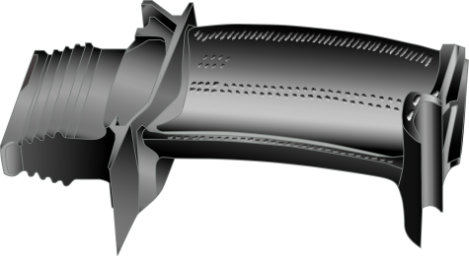
Некоторые интересные факты о турбинах
Мощность турбины ВД ТРДД Trent 500 составляет 36,5МВт (это эквивалентно мощности 25 самолетов «Спитфайр»)
Каждая лопатка ТВД ТРДД Trent 500 производит 700 л.с., что соответствует мощности двигателя болида Формулы 1
Температура газа, обтекающего лопатку на 700 градусов превышает температуру плавления материала
Температура лопатки турбины такова, что обычный чайник вскипел бы за 0,05сек
На взлетном режиме на лопатки ТВД действует сила - 60000g
= 25×
=
P=60000g
21

Slide 22
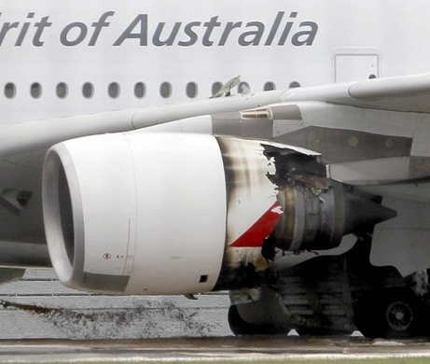





Турбина. Общие сведения
Произведенная мощность должна сниматься с турбины !!!
22
Notes:
Turbine is a blade machine in which the continuous extraction of energy from compressed and heated gas takes place, as well as its transformation into mechanical energy of rotor spinning [1, 7].

Slide 23





Классификация турбин
По направлению движения рабочего тела:
По числу ступеней:
Элементы ступени осевой турбины
Одноступенчатая
Многоступенчатая
(для ГТД z=2…8)
Многокаскадная
23

Slide 24




Принцип действия турбины. Процесс в рабочем колесе
W₁
С₁
$${\vec{c}}_{1}=\vec{w_{1}}+{\vec{u}}_{1}$$
$$\int_{2}^{1}{\frac{dp}{ρ}}=\frac{u_{1}^{2}−u_{2}^{2}}{2}+\frac{w_{2}^{2}−w_{1}^{2}}{2}+L_{r}$$
β₁
α₁
(1)
U₁
Энергия расширения газа в РК турбины идет на преодоление инерционных сил $\frac{u_{1}^{2}−u_{2}^{2}}{2}$, на увеличение кинетической энергии в относительном движении $\frac{w_{2}^{2}−w_{1}^{2}}{2}$ и на преодоление гидравлического сопротивления $L_{r}$
U
Ротор
(2)
W₂
С₂
$${\vec{c}}_{2}=\vec{w_{2}}+{\vec{u}}_{2}$$
β₂
α₂
U₂
Ускорение газа в роторе
β_{1л} > β_{2л}
При таком соотношении углов – межлопаточный канал расширяется
Газ ускоряется в относительном движении w₂> w₁
Ускорение сопровождается снижением статического давления
24

Slide 25
Принцип действия турбины
Из-за поворота потока и крыловидной формы лопатки, на корытце давление больше, чем на спинке
W₁
Линия тока
β₁
(1)
U
-
+
-
p_{u}
На лопатку действует результирующая газовая сила P
+
+
-
p
+
-
p_{a}
-
(2)
Окружная составляющая газовой силы P_{u} создает крутящий момент на валу турбины, и заставляет ее вращаться
Ротор
β₂
W₂
Производится механическая работа:
$$L_{т}={u_{1}c}_{1u}−{u_{2}∙c}_{2u}=\left(w_{2u}u_{2}−w_{1u}u_{1}\right)+\left(u_{1}^{2}−u_{2}^{2}\right)$$
25

Slide 26




Принцип действия турбины. Процесс в рабочем колесе
W₁
С₁
Кинетическая энергия газа, выходящего из турбины (с²₂/2) – потери с выходной скоростью
Это энергия которая не была отобрана турбиной от потока
Эти потери нельзя устранить, но можно уменьшить
$${\vec{c}}_{1}=\vec{w_{1}}+{\vec{u}}_{1}$$
β₁
α₁
(1)
U₁
U
Ротор
(2)
W₂
С₂
$${\vec{c}}_{2}=\vec{w_{2}}+{\vec{u}}_{2}$$
β₂
α₂
U₂
Влияние инерционных сил на процесс
u₁> u₂ – Центростремительная турбина
u₁= u₂ – Осевая турбина
$$\int_{2}^{1}{\frac{dp}{ρ}}=\frac{u_{1}^{2}−u_{2}^{2}}{2}+\frac{w_{2}^{2}−w_{1}^{2}}{2}+L_{r}$$
$$\int_{2}^{1}{\frac{dp}{ρ}}=\frac{w_{2}^{2}−w_{1}^{2}}{2}+L_{r}$$
26

Slide 27




Принцип действия турбины
$$L_{тт}=\int_{2}^{1}{\frac{dp}{ρ}}+\frac{с_{1}^{2}−с_{2}^{2}}{2}−L_{r}$$
Механическая энергия, производимая в турбине, получается в результате расширения газа$\int_{2}^{1}{\frac{dp}{ρ}}$ и изменения кинетической энергии потока $\frac{с_{1}^{2}−с_{2}^{2}}{2}$ вопреки действующим гидравлическим потерям $L_{r}$
Потенциальная энергия рабочего тела вначале преобразуется в кинетическую. Затем она превращается в механическую, за счет поворота потока.
$$L_{т}={u_{1}c}_{1u}−{u_{2}∙c}_{2u}=\left(w_{2u}u_{2}−w_{1u}u_{1}\right)+\left(u_{1}^{2}−u_{2}^{2}\right)$$
Для увеличения работы турбины необходимо создать закрутку потока и увеличить кинетическую энергию потока на входе в РК
Ускорение и поворот потока выполняет сопловой аппарат
27

Slide 28
Принцип действия турбины
u
0
Процесс в сопловом аппарате:
С₀
α_{0л} > α_{1л}
При таком соотношении углов – межлопаточный канал сужается (конфузорный)
Газ ускоряется в абсолютном движении с₁ > с₀
Ускорение сопровождается снижением статического давления
a
α_{0л}
(0)
Статор
(1)
α_{1л}
W₁
С₁
β₁
α₁
β_{1л}
U₁
(1)
U
Ротор
Сопловой аппарат ускоряет поток и создает предварительную закрутку на входе в ротор для увеличения работы, отбираемой в РК
(2)
W₂
β_{2л}
С₂
β₂
α₂
U₂
28

Slide 29




Принцип действия турбины
Планы скоростей ступени турбины
Форма проточной части
Плотность рабочего тела в турбине уменьшается
Осевая скорость меняется мало
Осевая площадь увеличивается к выходу
Высота лопатки увеличивается к выходу
$$\frac{F_{0}}{F_{2}}=\frac{ρ_{2}c_{2a}}{ρ_{0}c_{0a}}$$
29

Slide 30

Изменение параметров в ступени турбины
Газ в СА ускоряется из-за конфузорного межлопаточного канала статора (с₁ > с₀)
Поток в относительном движении в РК ускоряется из-за конфузорного (сужающегося) межлопаточного канала ротора (w₂> w₁)
w
Поток в абсолютном движении в РК тормозится из-за отбора энергии от потока (с₁> с₂)
С
С
p
Статическое давление снижается из-за ускорения потока в межлопаточных каналах РК и СА
p
30

Slide 31










Изменение параметров в ступени турбины
Уравнения энергии для СА:
$$L_{СА}=\left(i_{1}−i_{0}\right)+\frac{c_{1}^{2}−c_{0}^{2}}{2}$$
$$L_{СА}=0$$
В СА работа
не производится
$$L_{СА}=i_{1}^{∗}−i_{0}^{∗}$$
Уравнения энергии для РК:
$$\frac{u_{2}^{2}−u_{1}^{2}}{2}=\left(i_{2}−i_{1}\right)+\frac{w_{2}^{2}−w_{1}^{2}}{2}$$
$$L_{РК}<0$$
В РК работа
отбирается
Т*
$$L_{РК}=i_{2}^{∗}−i_{1}^{∗}$$
Уравнение энергии в механической форме:
Для РК:
т
Т*
$$\int_{1}^{2}{\frac{{dp}^{∗}}{ρ}}=L_{rРК}−L_{РК}$$
$$L_{РК}<0$$
p*
т
Для СА:
$$\int_{0}^{1}{\frac{{dp}^{∗}}{ρ}}+L_{rСА}=L_{СА}$$
$${−L}_{rСА}=\int_{0}^{1}{\frac{{dp}^{∗}}{ρ}}$$
p*
31

Slide 32

Преобразование энергии в ступени турбины
Работа на выходном валу
Эффективная работа турбины, L_{е}
Потребитель
Внутренняя Работа, L_{т}
Лопатки
Работа на рабочем колесе, L_{u}
Располагаемая работа турбины, L_{тs}
Поток
Механические потери
Потери в радиальном зазоре
Дисковые потери
Потери с выходной скоростью
Гидравлические
потери
Баланс энергии в ступени турбины
Возвращенное
тепло
32

Slide 33








КПД турбины
КПД турбины это от­ношение работы турбины к располагаемой
КПД | Располагаемая работа | Полезная работа турбины | Когда применяется
Адиабатический |  |  | Для оценки совершенства проточной части
Окружной |  |  | В CFD расчетах
Внутренний (Мощностной) |  | $L_{т}$ - работа на валу | При оценке совершенства турбины в составе ГТД
Эффективный КПД |  | $L_{е}$ - работа отданная потребителю
$$η_{s}=\frac{\left.L_{тs}−(L_{rРК}+L_{rСА}−{∆L}_{V}\right)}{L_{тs}}$$
$$=\frac{L_{u}−{с_{2}^{2}}/2}{L_{тs}}$$
$\left.L_{тs}−(L_{rРК}+L_{rСА}−{∆L}_{V}\right)$=
= $L_{u}−{с_{2}^{2}}/2$
$$η_{u}=\frac{L_{u}}{L_{тs}}$$
$$L_{тs}=\frac{kR}{k−1}Т_{0}^{∗}\left(1−{\left(\frac{р_{2}}{р_{0}^{∗}}\right)}^{\frac{k−1}{k}}\right)$$
$L_{u}$=$\left(u_{1}с_{1u}+u_{2}с_{2u}\right)$
Применяется чаще всего в турбинах ГТД
$$η_{т}=\frac{L_{т}}{L_{тs}}$$
$$η_{е}=\frac{L_{е}}{L_{тs}}$$
33

Slide 34
Проектный расчет турбомашины
Цель проектирования турбомашины – поиск формы меридионального сечения проточной части турбомашины и профилей лопаток в нескольких сечениях по радиусу, которые обеспечат требуемую в техническом задании мощность или степень повышения давления, при заданных параметрах потока на входе с минимальными габаритными размерами, массой, стоимостью, высокой эффективностью и надежностью в течение ресурса
Исходные данные для расчета
Принимаются по результатам термодинамического расчета ГТД и выбираются для достижения высокой эффективности
Группы исходных данных:
Параметры потока на входе и работа (р₀₍₁₎*, Т₀₍₁₎*, G_{i}, n, L_{т}) - (Не иЗменные)
Параметры процесса турбины (L/u², c_{a}/u, ρ_{ст} и др.) - (ВАРЬИРУЕМЫЕ)
Свойства рабочего тела (k, R, c_{p}) - (Не иЗменные)
34

Slide 35
Постановка задачи проектирования
Известно
Допущения, используемые в разделе
Параметры потока на входе в узел и работа (р₀₍₁₎*, Т₀₍₁₎*, G_{i}, n, L_{т})
Свойства рабочего тела (k, R, c_{p})
лопатки не охлаждаются
теплообмен между лопатками и потоком не учитывается
свойства рабочего тела считается постоянным
средний диаметр РК не меняется
осевая скорость в ступени неизменна
Нужно найти
форму меридионального сечения
профили лопаток в нескольких контрольных сечениях вдоль лопатки
значения основных параметров потока (p, T, ρ, c, w, α, β и т.п.) в контрольных сечениях
КПД ступени
35

Slide 36

Последовательность Проектирование турбомашины
36

Slide 37




















Последовательность Проектирование турбомашины
Расчет безразмерного плана скоростей
$$\frac{с_{1u}}{u_{ср}}=1−\frac{1}{2}\frac{L_{т}}{u_{ср}^{2}}−ρ_{ст}$$
$$\frac{с_{1u}}{u_{ср}}=1+\frac{1}{2}\frac{L_{т}}{u_{ср}^{2}}−ρ_{ст}$$
Компрессор
$$\frac{с_{2u}}{u_{ср}}={1−ρ}_{ст}+\frac{1}{2}\frac{L_{т}}{u_{ср}^{2}}$$
Турбина
$$\frac{с_{2u}}{u_{ср}}=ρ_{ст}−1+\frac{1}{2}\frac{L_{т}}{u_{ср}^{2}}$$
$$β_{1}=arctg\left(\frac{\frac{c_{а}}{u_{ср}}}{\left(1−\frac{c_{1u}}{u_{ср}}\right)}\right)$$
$$β_{2}=arctg\left(\frac{\frac{c_{а}}{u_{ср}}}{\left(\frac{c_{2U}}{u_{ср}}+1\right)}\right)$$
Общие для обоих типов турбомашин
$$α_{1}=arctg\left(\frac{c_{а}}{u_{ср}}/\frac{c_{1u}}{u_{ср}}\right)$$
$$β_{2}=arctg\left(\frac{\frac{c_{а}}{u_{ср}}}{\left(1−\frac{c_{2U}}{u_{ср}}\right)}\right)$$
$$α_{2}=arctg\left(\frac{c_{а}}{u_{ср}}/\frac{c_{2u}}{u_{ср}}\right)$$
$$β_{1}=arctg\left(\frac{\frac{c_{а}}{u_{ср}}}{\left(\frac{c_{1u}}{u_{ср}}−1\right)}\right)$$
$$\frac{с_{1}}{u_{ср}}=\sqrt{{\left(\frac{c_{а}}{u_{ср}}\right)}^{2}+{\left(\frac{c_{1U}}{u_{ср}}\right)}^{2}}$$
$$\frac{w_{1}}{u_{ср}}=\sqrt{{\left(\frac{c_{а}}{u_{ср}}\right)}^{2}+{\left(1−\frac{c_{1u}}{u_{ср}}\right)}^{2}}$$
$$\frac{w_{1}}{u_{ср}}=\sqrt{{\left(\frac{c_{а}}{u_{ср}}\right)}^{2}+{\left(\frac{c_{1u}}{u_{ср}}−1\right)}^{2}}$$
$$\frac{w_{2}}{u_{ср}}=\sqrt{{\left(\frac{c_{а}}{u_{ср}}\right)}^{2}+{\left(1−\frac{c_{2u}}{u_{ср}}\right)}^{2}}$$
$$\frac{c_{2}}{u_{ср}}=\sqrt{{\left(\frac{c_{а}}{u_{ср}}\right)}^{2}+{\left(\frac{c_{2u}}{u_{ср}}\right)}^{2}}$$
$$\frac{w_{2}}{u_{ср}}=\sqrt{{\left(\frac{c_{а}}{u_{ср}}\right)}^{2}+{\left(\frac{c_{2u}}{u_{ср}}+1\right)}^{2}}$$
$$∆β=β_{1}−β_{2}$$
$$∆β=180−\left(β_{1}+β_{2}\right)$$
37

Slide 38


















Последовательность Проектирование турбомашины
Расчет окружной скорости
$$u_{ср}=\sqrt{\frac{L_{т}^{∗}}{\left(L_{т}/u_{ср}^{2}\right)}}$$
Общие для обоих типов турбомашин
Расчет величин скоростей
$$c_{а}=\frac{c_{а}}{u}·u_{ср}$$
$$c_{1u}=\frac{c_{1u}}{u}·u_{ср}$$
$$c_{2u}=\frac{c_{2u}}{u}·u_{ср}$$
$$w_{2}=\frac{w_{2}}{u_{ср}}·u_{ср}$$
$$w_{1}=\frac{w_{1}}{u_{ср}}·u_{ср}$$
$$c_{2}=\frac{с_{2}}{u_{ср}}·u_{ср}$$
$$c_{1}=\frac{с_{1}}{u_{ср}}·u_{ср}$$
Расчет температур потока
$$Т_{1}^{∗}=Т_{0}^{∗}$$
$$T_{1}=T_{1}^{∗}−\frac{c_{1}^{2}}{\frac{2kR}{(k−1)}}$$
$$Т_{1w}^{∗}=T_{1}+\frac{w_{1}^{2}}{\frac{2kR}{(k−1)}}$$
$$T_{2w}^{∗}=T_{1w}^{∗}−\frac{u_{1}^{2}−u_{2}^{2}}{\frac{2kR}{(k−1)}}$$
$$T_{2}=T_{2w}^{∗}−\frac{w_{2}^{2}}{\frac{2kR}{(k−1)}}$$
$$T_{2}^{∗}=T_{2}+\frac{c_{2}^{2}}{\frac{2kR}{(k−1)}}$$
Расчет поведенных скоростей и газодинамических функций
$$λ_{сi}=\frac{с_{i}}{\sqrt{\frac{2k}{(k+1)}RТ_{i}^{∗}}}$$
$$π\left(λ_{i}\right)={\left(1−\frac{k−1}{k+1}{λ_{i}}^{2}\right)}^{\frac{k}{k−1}}$$
$$q\left(λ_{ci}\right)={\left(\frac{k+1}{2}\right)}^{\frac{1}{k−1}}{\left(1−\frac{k−1}{k+1}{λ_{ci}}^{2}\right)}^{\frac{k}{k−1}}λ_{ci}$$
$$λ_{wi}=\frac{w_{i}}{\sqrt{\frac{2k}{(k+1)}RТ_{iw}^{∗}}}$$
38

Slide 39









Последовательность Проектирование турбомашины
Выбор потерь полного давления
Коэффициент восстановления σ зависит от потерь в венце
Потери рассчитываются с помощью модели потерь
Для турбины в первом приближении можно использовать диаграмму
Общие для обоих типов турбомашин
Расчет давлений и плотностей
$$р_{1}^{∗}=р_{0}^{∗}∙σ_{СА}$$
$$р_{1w}^{∗}=\frac{р_{1}}{π\left(λ_{w1}\right)}$$
$$р_{2}=р_{2w}^{∗}∙π\left(λ_{w2}\right)$$
$$ρ_{i}=\frac{p_{i}}{RT_{i}}$$
$$р_{1}=р_{1}^{∗}∙π\left(λ_{с1}\right)$$
$$р_{2w}^{∗}=р_{1w}^{∗}∙σ_{рк}$$
$$р_{2}^{∗}=\frac{p_{2}}{π\left(λ_{с2}\right)}$$
Расчет осевых площадей
$$F_{ai}=\frac{G_{i}·\sqrt{T_{i}^{∗}}}{m·p_{i}^{∗}·q\left(λ_{ci}\right)·sinα_{i}}$$
Зависимость для определения σ
39

Slide 40












Последовательность Проектирование турбомашины
Расчет размеров проточной части
Компрессор
Турбина
$$\frac{D_{срi}}{h_{лi}}$$
Выбор числа лопаток
$$D_{ср}=\frac{60u_{ср}}{πn}$$
$$h_{i}=\frac{F_{ai}}{πD_{ср}}$$
Компрессор
Турбина
$${\left(\frac{b}{t}\right)}_{рк}=\frac{1}{\frac{1,03}{(ctgβ_{1}−ctgβ_{2})}−2/3}$$
$$z_{i}^{′}=\frac{2πD_{iср}\sin^{2}β_{2}∙\left(\frac{1}{tgβ_{2}}+\frac{1}{tgβ_{1}}\right)}{S_{i}С_{Li}}$$
$$D_{втi}=D_{срi}−h_{лi}$$
$$\overline{d_{i}}=\frac{D_{втi}}{D_{кi}}$$
$$D_{кi}=D_{срi}+h_{лi}$$
$$S_{i}=\frac{h_{лi}}{{\left(h/S\right)}_{i}}$$
40

Slide 41









Последовательность Проектирование турбомашины
Расчет основных параметров турбомашины
Компрессор
Турбина
$$L_{стs}=с_{p}T_{1}^{∗}({π_{ст}^{∗}}^{\frac{k−1}{k}}−1)$$
$${L_{тs}}^{∗}=\frac{kR}{k−1}T_{0}^{∗}\left(1−{\left(\frac{p_{2}^{∗}}{p_{0}^{∗}}\right)}^{\frac{k−1}{k}}\right)$$
$π_{рк}^{∗}=\frac{{ p}_{2}^{∗}}{{ p}_{1}^{∗}};$ $π_{ст}^{∗}=\frac{{ p}_{3}^{∗}}{{ p}_{1}^{∗}}$
$$L_{тs}=\frac{kR}{k−1}T_{0}^{∗}\left(1−{\left(\frac{p_{2}}{p_{0}^{∗}}\right)}^{\frac{k−1}{k}}\right)$$
$${η_{u}}^{∗}=\frac{L_{стs}}{c_{2u}u_{2}−c_{1u}u_{1}}$$
$$π_{cт}^{∗}=\frac{p_{0}^{∗}}{p_{2}^{∗}};{ π}_{cт}=\frac{p_{0}^{∗}}{p_{2}}$$
$${η_{u}}^{∗}=\frac{c_{1u}u_{1}+c_{2u}u_{2}}{{L_{Ts}}^{∗}}$$
$${η_{Т}}^{∗}={η_{u}}^{∗}−{Δη}_{рз}−{Δη}_{д}$$
Ограничения при проектировании
Компрессор
Турбина
Угол входа потока должен быть меньше угла на выходе
Угол поворота потока в венце - не более 30°
Угол входа потока в решетку - более 25°
Значения приведенных скоростей - не более 1,1
Высота лопаток - более 15мм
Угол выхода потока должен быть меньше угла на входе
Окружная скорость - не более 550м/с (прочность)
Раскрытие проточной части γ - не более 15°
Значения приведенных скоростей - не более 1,1
Высота лопаток - более 15мм
41

Slide 42

Последовательность Проектирование турбомашины
Ключевые вопросы проектирования
Как разделить работу между степенями многоступенчатой турбомашины?
Какое сочетание основных параметров рабочего процесса даст наибольшую эффективность?
Как вычислить потери энергии и коэффициенты восстановления полного давления $σ_{i}$?
Как рассчитать изменения параметров потока по высоте лопатки?
Как выбрать частоту вращения ротора n?
Как выбрать число лопаток в венцах z?
Как спрофилировать лопатку, чтобы она повернула поток с минимальными потерями энергии?
Какую форму меридионального сечения проточной части выбрать?
Как выбрать углы атаки?
Как обеспечить устойчивую работу компрессора?
Как согласовать рабочий процесс ступеней в многоступенчатой турбомашине?
Как уменьшить число ступеней турбомашины?
Как согласовать рабочий процесс турбины и компрессора, функционирующих в составе одного ГТД?
42

Slide 43


Профилирование лопаток
Для получения требуемой работы в турбомашине с низким уровнем потерь нужно повернуть поток на заданный угол Δβ
Как спрофилировать лопатку, выполняющую заданный поворот Δβ?
Постановка задачи профилирования
Задано
Требуется
Кинематические параметры - углы (α₀ и α₁), (β₁ и β₂), приведенные скорости λ_{w1} и λ_{w2s}
Построить профиль лопатки, которая осуществляла бы заданный поворот потока Δα (Δβ) с минимальными потерями энергии
Вариант 1 – Изгиб эталонного профиля
Вариант 2 – Построение нового профиля
43
Notes:
The values of flow angles at the inlet and outlet of blade row are determined in design calculation, implementation of which allows obtaining required work of turbine Lt with particular level of losses.
The problem lies in the fact that it is necessary to “set” to the working fluid those angles for which it should be turned.
Directing and turning of the flow is carried out by means of special elements – blades.
One of the key challenges in the design of turbine is to perform blade profiling so as they turn the working fluid at a predetermined angle with minimal losses and at the same time will be strong enough to operate without failure for the entire life cycle.
The task of designing a new profile can be formulated as follows.
Given: kinematic parameters - angles (α₀ and α₁), (β₁ and β₂), specific velocities λ_{w1} and λ_{w2s}.
Required: to construct cascade profile in which preset flow turning is performed Δα (Δβ), and energy losses don’t exceed values accepted earlier in the gas dynamic calculation.
There are two groups of engineering methods for constructing profiles:
based on the bending of a special reference aerodynamic profile;
providing for the formation of the profile by direct construction of suction side and pressure side contours.
The first way is widely used in profiling of compresses. Construction of profile consists of two phases:
construction of the middle line of curved profile;
formation of profile contours - "buildup" of the selected aerodynamic profile on the middle line.
This method did not spread in turbomachinery industry as providing a predetermined throughflow capacity of turbine stage is difficult.
This forces to correct the shape of initial profile, and this in turn leads to distortion of its hydraulic characteristics.
The second method is based on generalized experience of the real design of the turbine [1].
Construction of profile is also conventionally divided into two stages:
selection of the geometric parameters of the cascade profiles;
construction of blade profile.

Slide 44








Профилирование лопаток
Вариант 2 – Построение нового профиля
Расчет основных параметров профиля
Хорда
$$b=\frac{s}{sinγ}$$
Угол установки профиля
Шаг решетки
$$t_{i}=\frac{πD_{i}}{z}$$
Радиус входной кромки
$$r_{1}=(0,016…0,16)b$$
Горло решетки
Радиус выходной кромки
$$a_{г}=t∙sinβ_{2эф}$$
$$r_{2}=0,25…1,5мм$$
Радиус входной кромки
Углы заострения кромок
$$β_{1л}=β_{1}−{(2…3)}^{0}$$
$ω_{1}=8…25$°
$ω_{2}=5…10$°
44
Notes:
Preliminary estimate of geometric parameters pf cascade profiles (b, t, γ, β_{1 b}, β_{2 b}, c_{m},‾x_{c}, r₁ and r₂). Here, the boundaries of the profile contour plots are set.
The value of profile chord is determined from the relationship:
5.6.1
where s - cascade width, defined in the project calculation (Section 5.3);
- stagger angle can be found by the following relation )on the RW example) [44]:
5.6.2
Шаг решётки t при известном диаметре , на котором строится профиль, может быть найден через число лопаток z в венце:
Cascade pitch t with known diameter , at which profile is constructed, can be found via blade number z in the row:
5.6.3
Normal values of relative pitch are and .
The value of cascade throat a_{th}, which provides the necessary throughflow capacity, is determined from the expression:
5.6.4
The radii of leading and trailing edges of the profile are also selected on the basis of experimental data. In particular, for modern turbines of GTE [1].
Trailing edge radius can be accepted as equal to . Large values of thicknesses (over 1 mm) correspond to the cooled blades. The minimum value of the radius of trailing edge is limited by technological possibilities of the enterprise.
To ensure requires cross-sectional area of profile F_{p} that guarantees its necessary strength properties, sharpening angles are preset and . They characterize the broadening of the profile from leading and trailing edges to its mean part. Usually and [1].
Maximal profile thickness is also related to the parameters which determine F_{p}. In design practice of profile, changes in the range of (0.1...0.2)⋅b. Its coordinate is in the range of 0.2...0.45 [1].
While presetting the inlet blade angle , it is possible to use the following relation [1].

Slide 45



Последовательность Проектирование турбомашины
45

Slide 46

БЛАГОДАРЮ
ЗА ВНИМАНИЕ
Батурин Олег Витальевич
443086 г. Самара, Московское шоссе 34, комн. 336-5 Tel: (846)267-45-94
oleg.v.baturin@gmail.com
10

